Slide 1
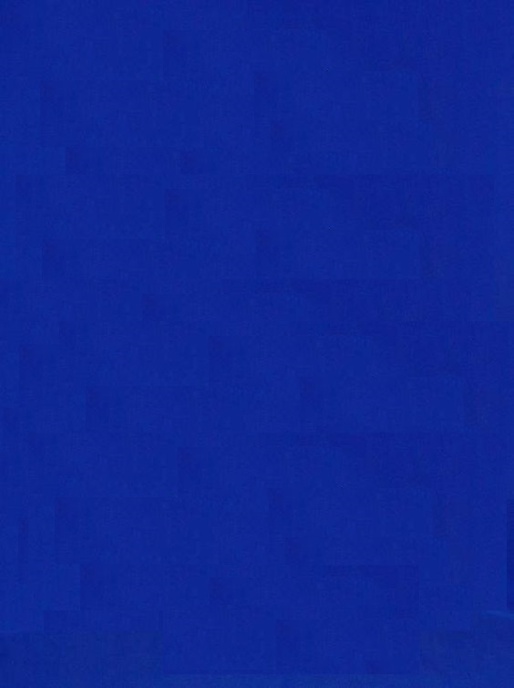
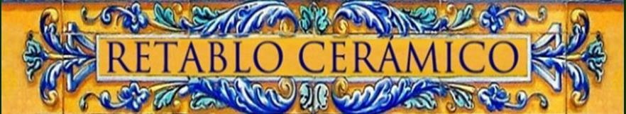

19.10
S e l e c c i ó n de A l g u n a s
P i e z a s E s p e c i a l e s
DELFT

Slide 2
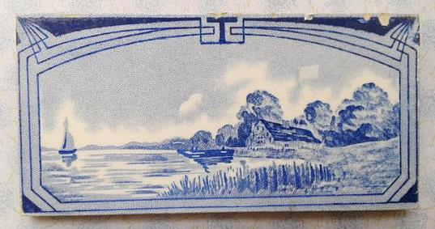
Azulejo azul y blanco – art deco

Slide 3

La porcelana de Delft se origino en el siglo XVII. Gracias al comercio internacional de la compañía de las indias (VOC), de donde los holandeses adquirían la porcelana china, los holandeses imitaron la decoración de objetos de ceramica, aunque con motivos diferentes que plasmaban ambientes tipicamente holandeses.

Slide 4
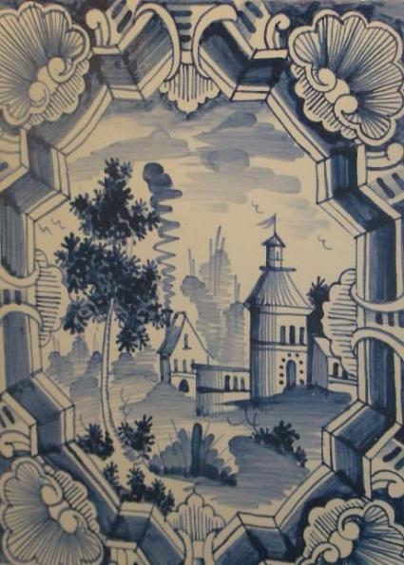
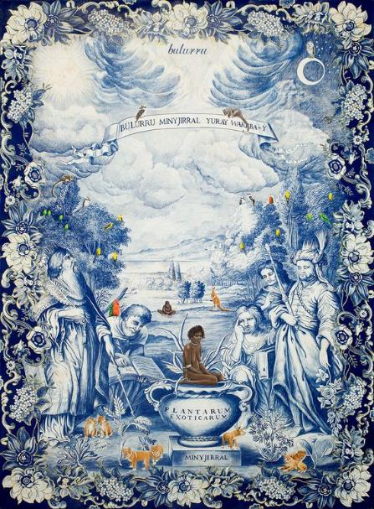

Slide 5
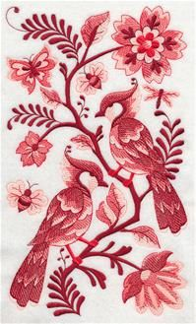

Slide 6
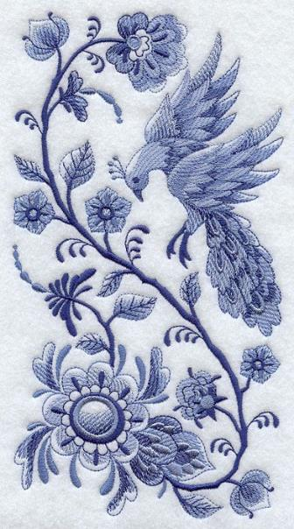
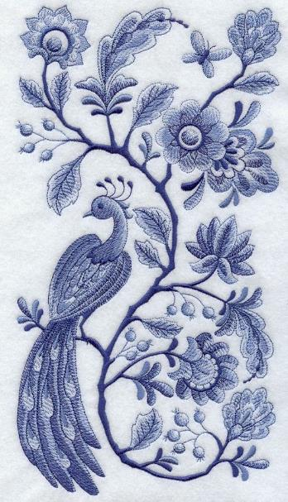

Slide 7
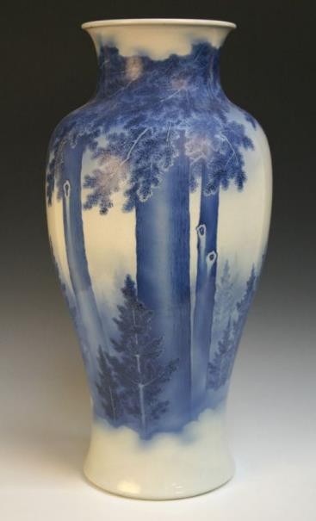
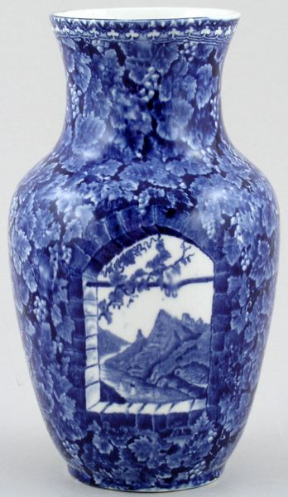
Pieza de un jarrón más inusual con el río y una escena montañosa visible a través de la ventana.

Slide 8
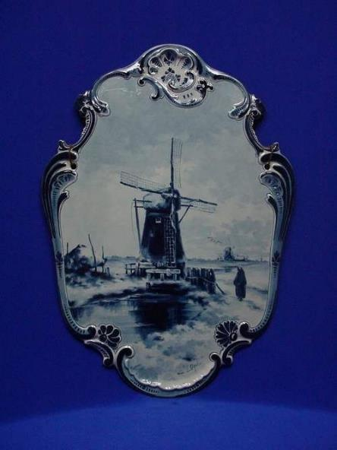
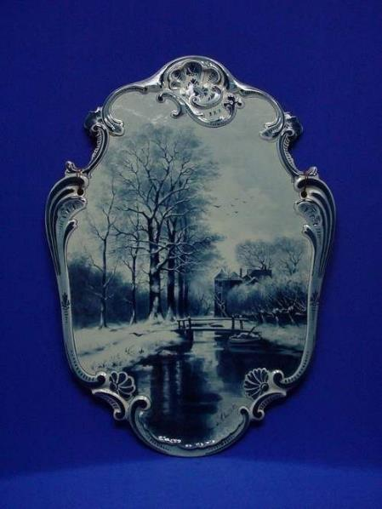
Placas de pared
Royal Delft Museum

Slide 9
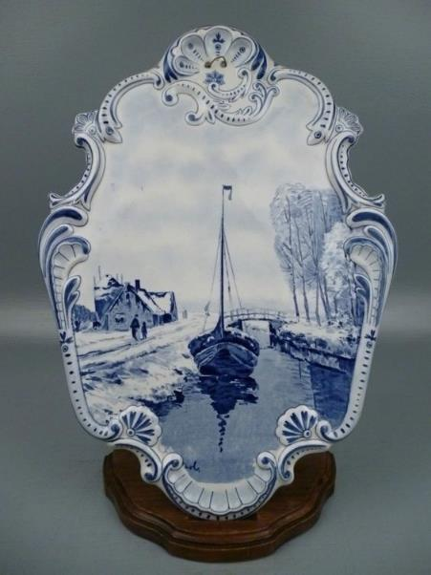
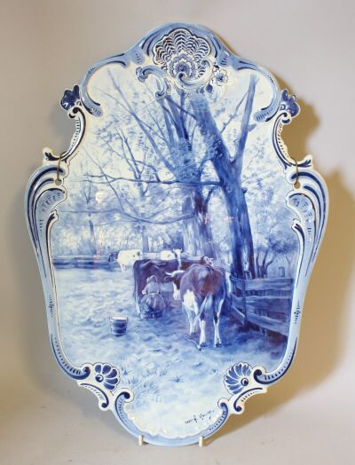
Placa de Delft con una pintura de la esposa de un granjero de ordeño a Anton Mauve, marcada como Porceleyne Fles >

Slide 10
La ceramica de Delft
Las fabricas de ceramica Royal Delft (1653) y Delft Pottery de Delftse Pauw mantienen hoy en día la tradición de la ceramica de Delft, toda ella decorada a mano por artistas en sus talleres y fabricas.

Slide 11
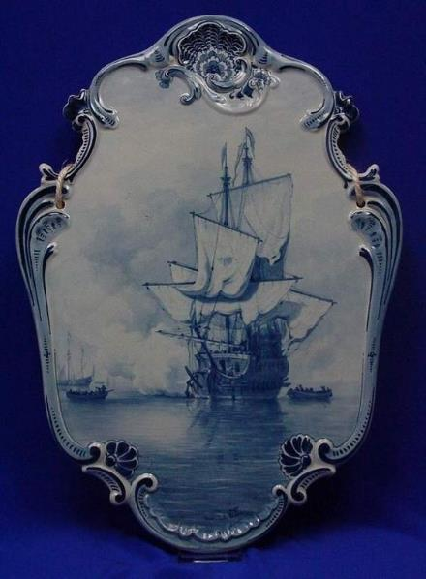
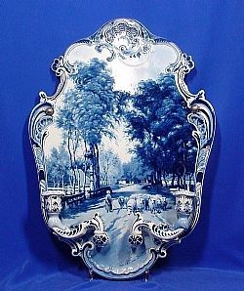
Placas de pared antiguas Royal Delft hecha en 1890

Slide 12
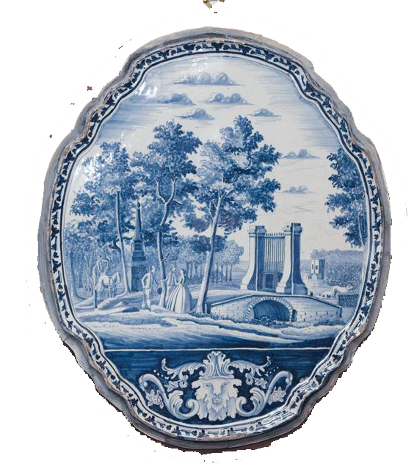
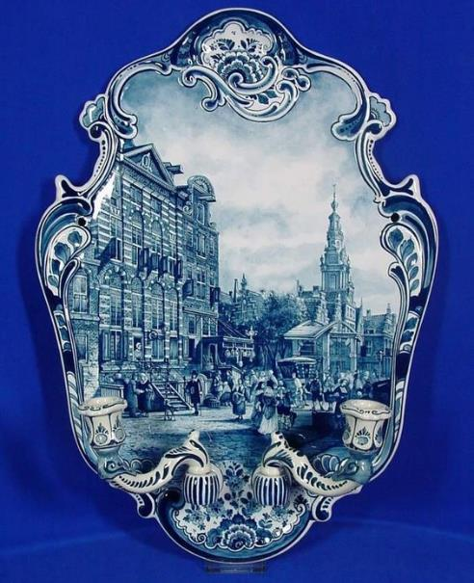
Gran placa de Delft con candelabros
Amsterdam Casa
de Rembrandt >

Slide 13
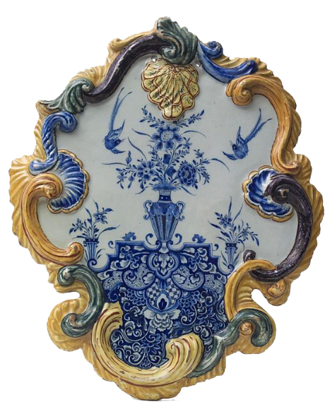
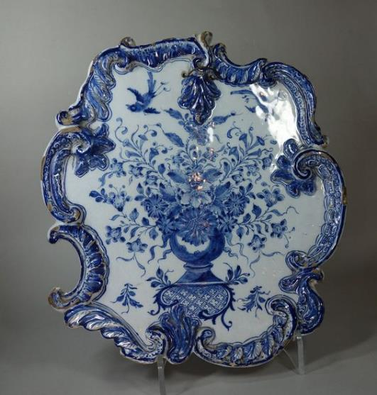
Placa holandesa de Delft, azul y blanca, del siglo XVIII. Forma rococó decorada con un jarrón de flores y dos pájaros.
Delft holandés -Diseño de Daniel Marot

Slide 14
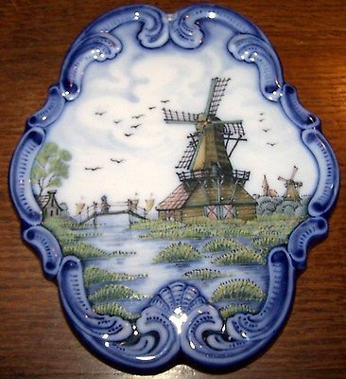
Hermosa placa de pared, molino de viento pintado a mano.
Workum Makkum Delf

Slide 15
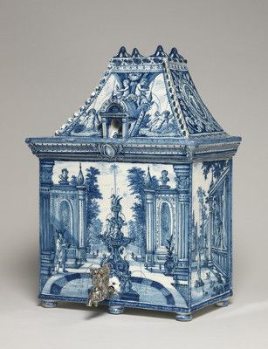
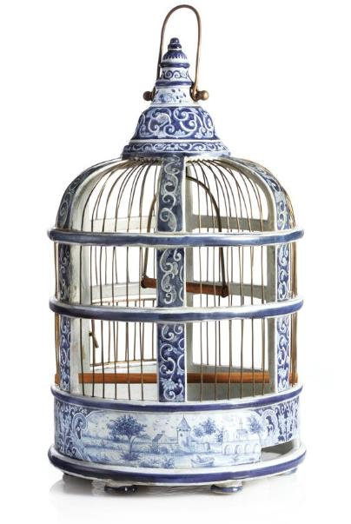
Jaula policromada
Siglo XIX. >

Slide 16
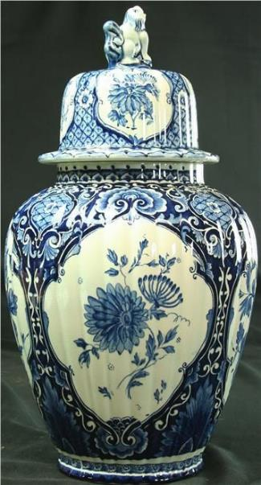
Jarrón Azul Blanco.
Delft.
Motivo floral
1900

Slide 17
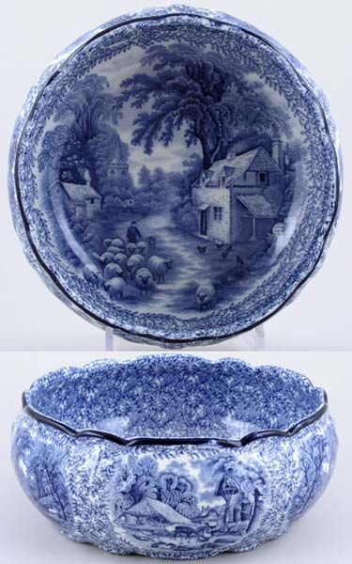
Preciosa porcelana azul y blanca.
Ye Old Foley Ware, Kent Ltd,
Fenton Inglaterra
1920

Slide 18
Otra fabrica la llamada De Candelaer y en diversos talleres pueden apreciarse hermosas muestras de la preciada y gran fantasía de los ceramistas de Delft, tanto de antaño como ahora.

Slide 19
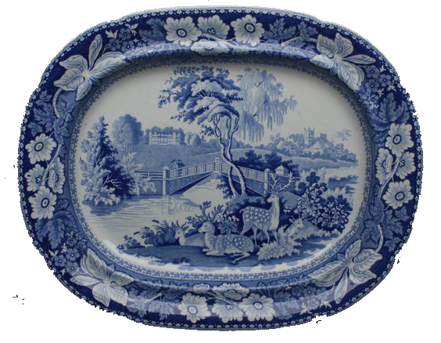
Fuente azul y blanca de Ridgway Osterley Park. 1825.

Slide 20
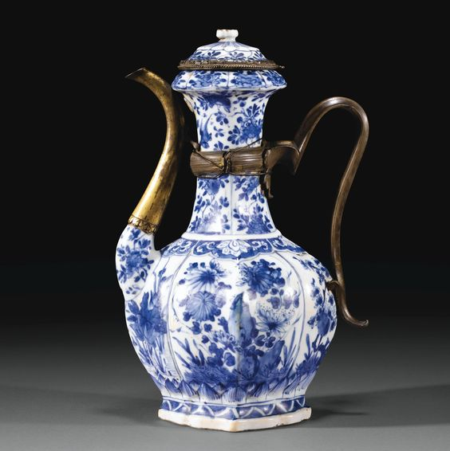
Tombak (tetera) montado y cubierto de porcelana azul Ewer.
1662-1722

Slide 21
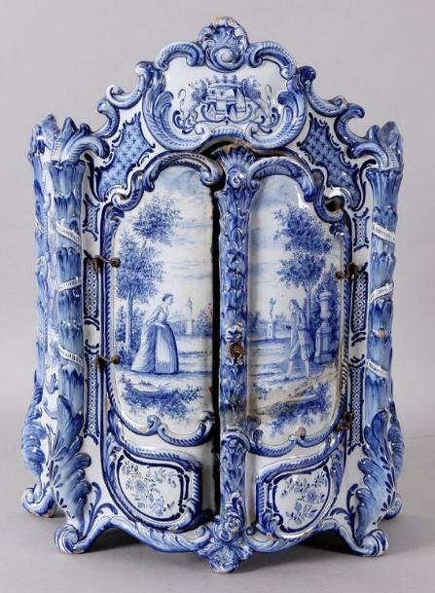
Antiguo mueble rococó (miniatura)
Makkum del siglo XIX en la segunda mitad del siglo XIX.
Siglo XVIII.
Decoración azul con figuras en el paisaje.
Firmado T.T. (Tinus Tichelaar) Holanda.

Slide 22
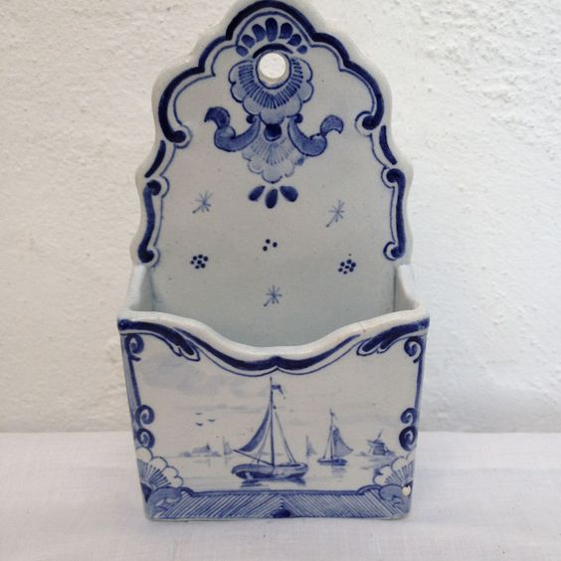
Antigua caja de fósforos de pared
de Delft azul y blanco holandés
1887

Slide 23
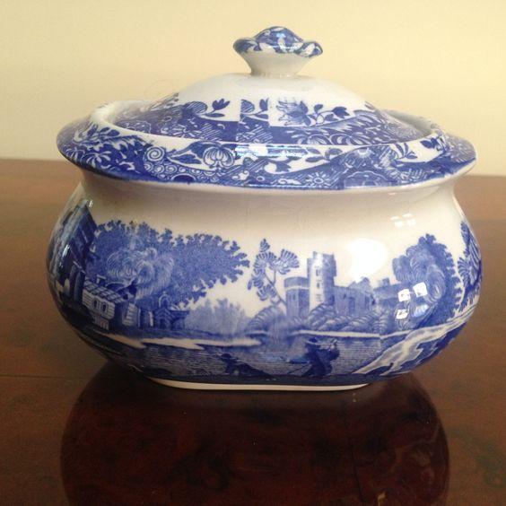
Azucarero de vajilla azul.
Spode Copeland

Slide 24
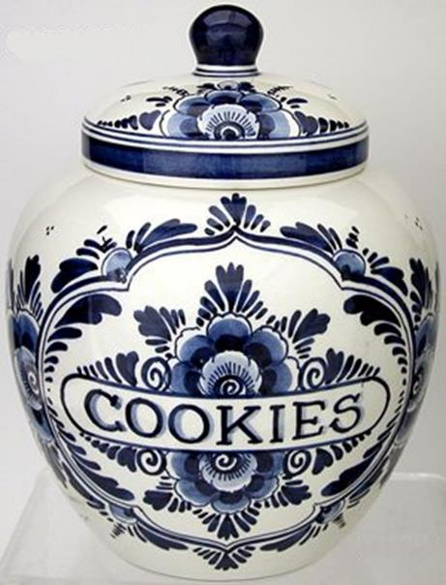
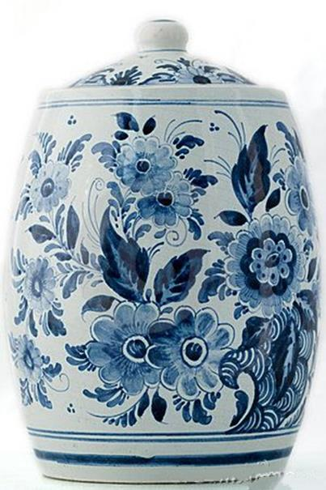
Galletero azul Delft
Motivos florales

Slide 25
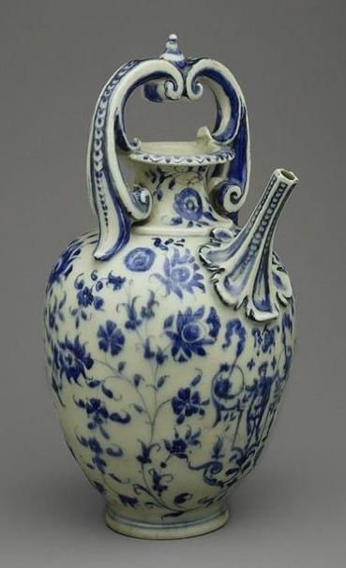
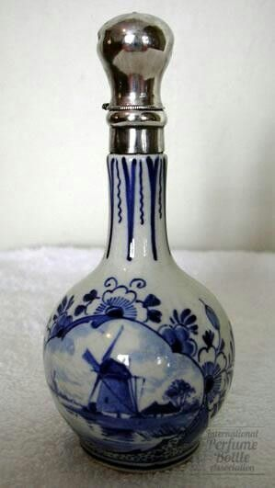

Slide 26
La visita al Museo Lambert van Meerten, permite encontrar una exclusiva colección de baldosas, cuadros y objetos de uso diario en salones decorados al estilo original del siglo XVII.

Slide 27
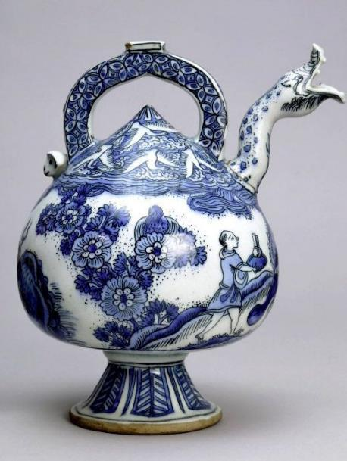
Tetera

Slide 28
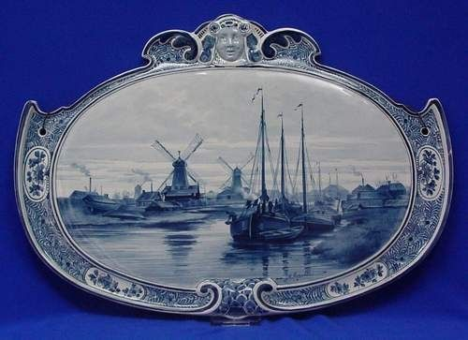
Gran placa real delft realizada en 1890. Museo Azul

Slide 29
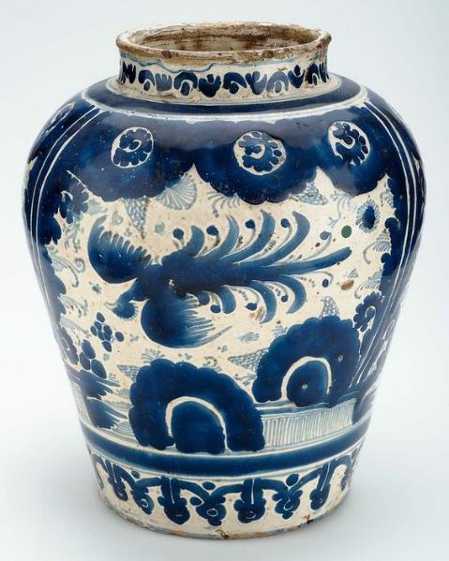

Slide 30
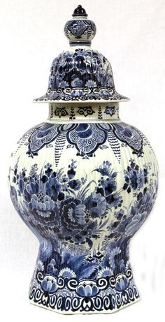
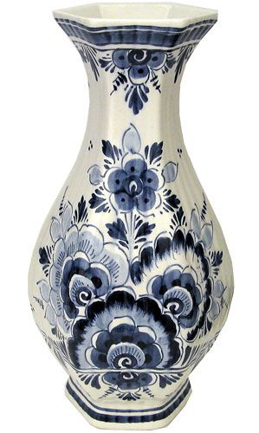

Slide 31
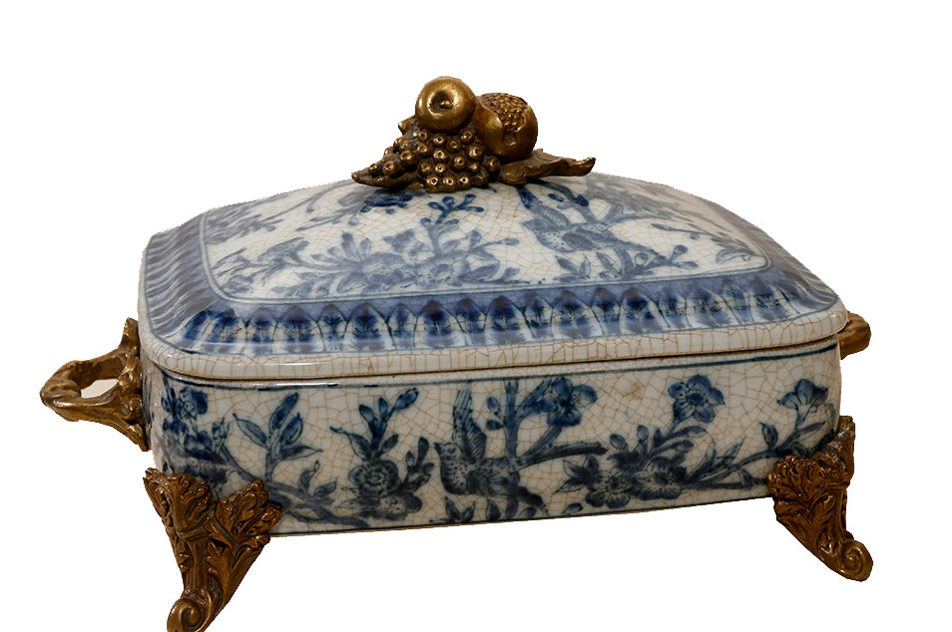
Cofre porcelana-bronce. Delft - Holanda

Slide 32
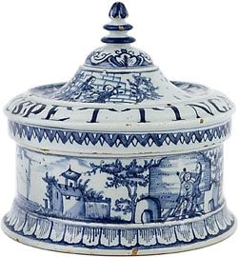
Galletero

Slide 33
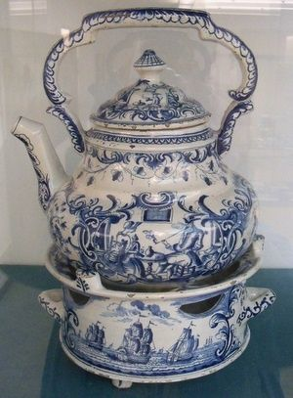
Royal Delft Delft, c.1900-1910

Slide 34
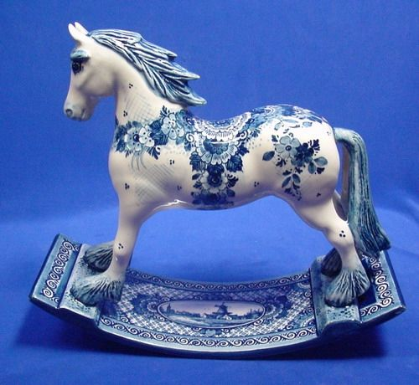
Caballo de juego
Delft Hobby Horse
Delft Blue

Slide 35
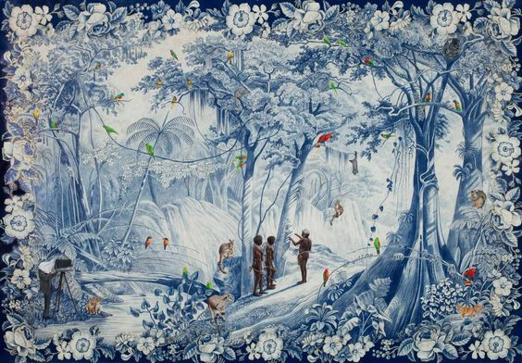

Slide 36
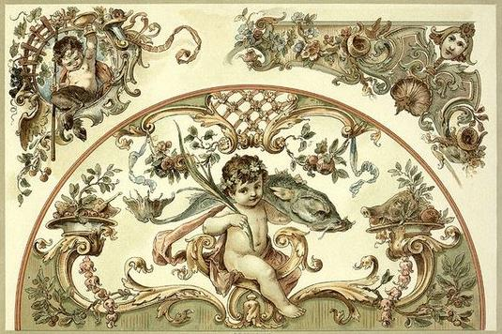


Realización y Montaje: garcia.antonio320@gmail.com
Fotografias y Textos: Internet
Sonido: The shadow of your smile
Madrid 25 de Octubre de 2018
Este powerpoint se ha confeccionado con carácter divulgativo y sin ánimo de lucro. Se distribuye gratuitamente por correo electrónico a amigos. La propiedad de las fotografías pertenece a sus autores.

